Slide 1

Sweat For Success
Final PresentaTion
Jonas Hirsch
Nils Wendland
Marina Vollmer

Slide 2
Inhaltsverzeichnis
Generelles:
Team
Vision
Organisation
Entwicklung
Dokumentation
Use Cases
Project Management:
Burndown Chart
Sprints & Agile Board
Cumulative Flow Diagram
Risk Management
Technische Fähigkeiten:
Architektur
Version Control
Test / Metriken
Demos

Slide 3
1. Generelles

Slide 4
1.1 Team
Nils Wendland:
Project Manager
Marina Vollmer:
Software Architecture/Design
Jonas Hirsch:
Test Guru
Alle:
Design, Requirements, Implementation, Documentation

Slide 5




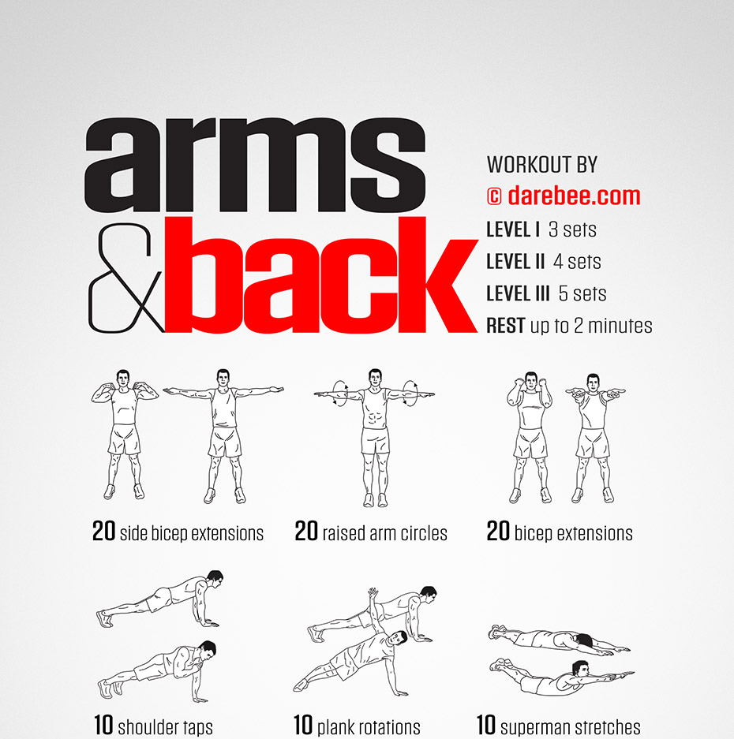
1.2 Vision
Entwickeln einer App für Workouts
Erstelle eigene Workouts und Teile diese
Behalte deinen Fortschritt im Auge
Kommuniziere mit anderen Leuten über deine Workouts und Fortschritte

Slide 6




1.3 Organisation
Discord
Alfaview
GitHub
Project Management Tool:
Azure DevOps

Slide 7


1.4 Entwicklung
Android Studio
JetBrains IntelliJ IDE
CodeCov
Codacy
Sonar-Qube

Slide 8
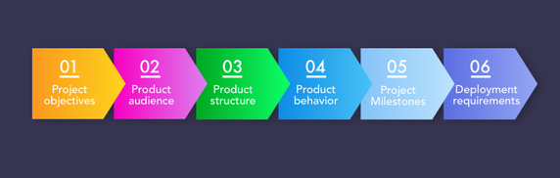

1.5 Dokumentation
Software Requirements Specification
Software Architecture Documentation
Test Plan
Risk Management
Blog

Slide 9
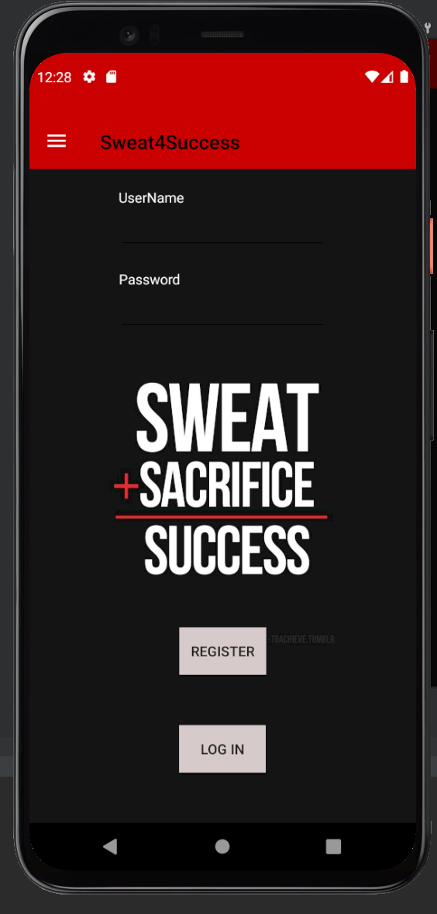
1.6 Use CAse
Create Account
Delete Account
Edit Account
Log In
Create Workout
View Workout
Add Friends
View Profiles from other users

Slide 10
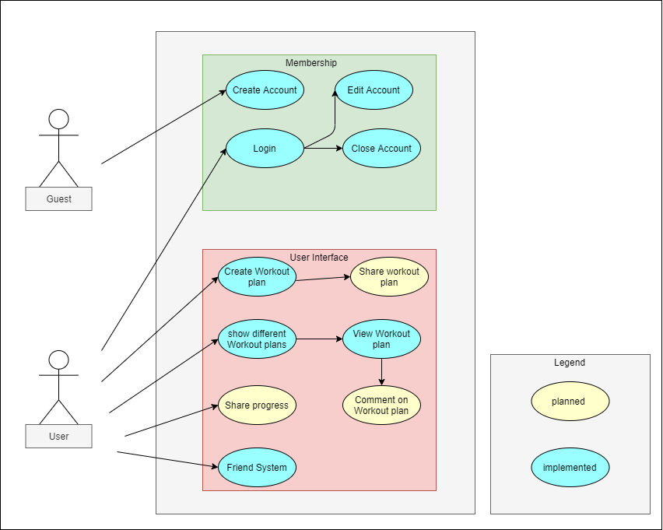
Use Case Diagramm

Slide 11

2. Projekt Management

Slide 12
2. ProjektManagement: Scrum
Wöchentliche Sprints
Wöchentliche Meetings
Azure DevOps als Management Tool

Slide 13
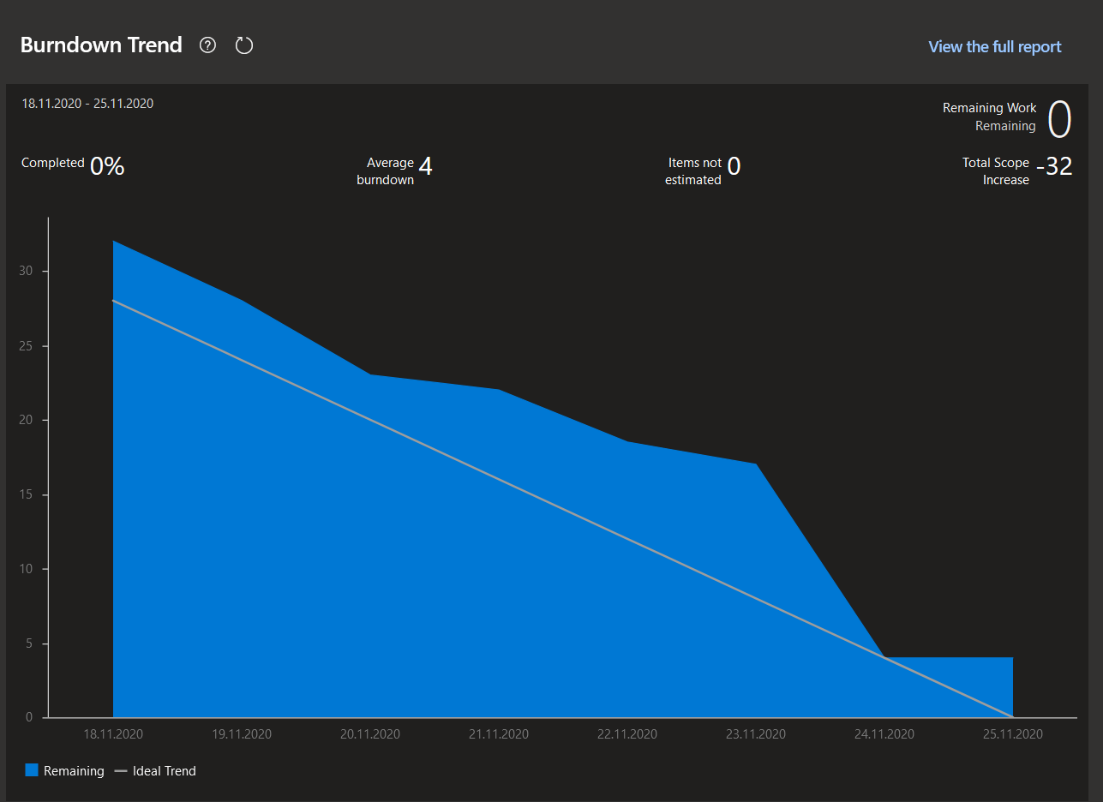
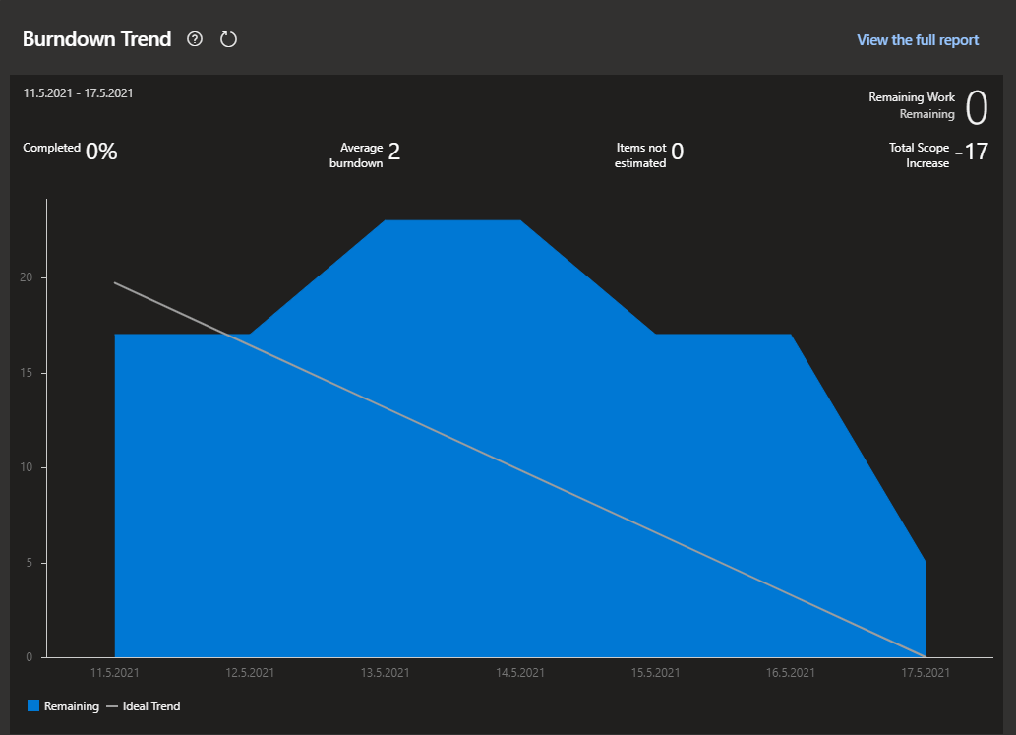
2.1 Burndown Chart

Slide 14
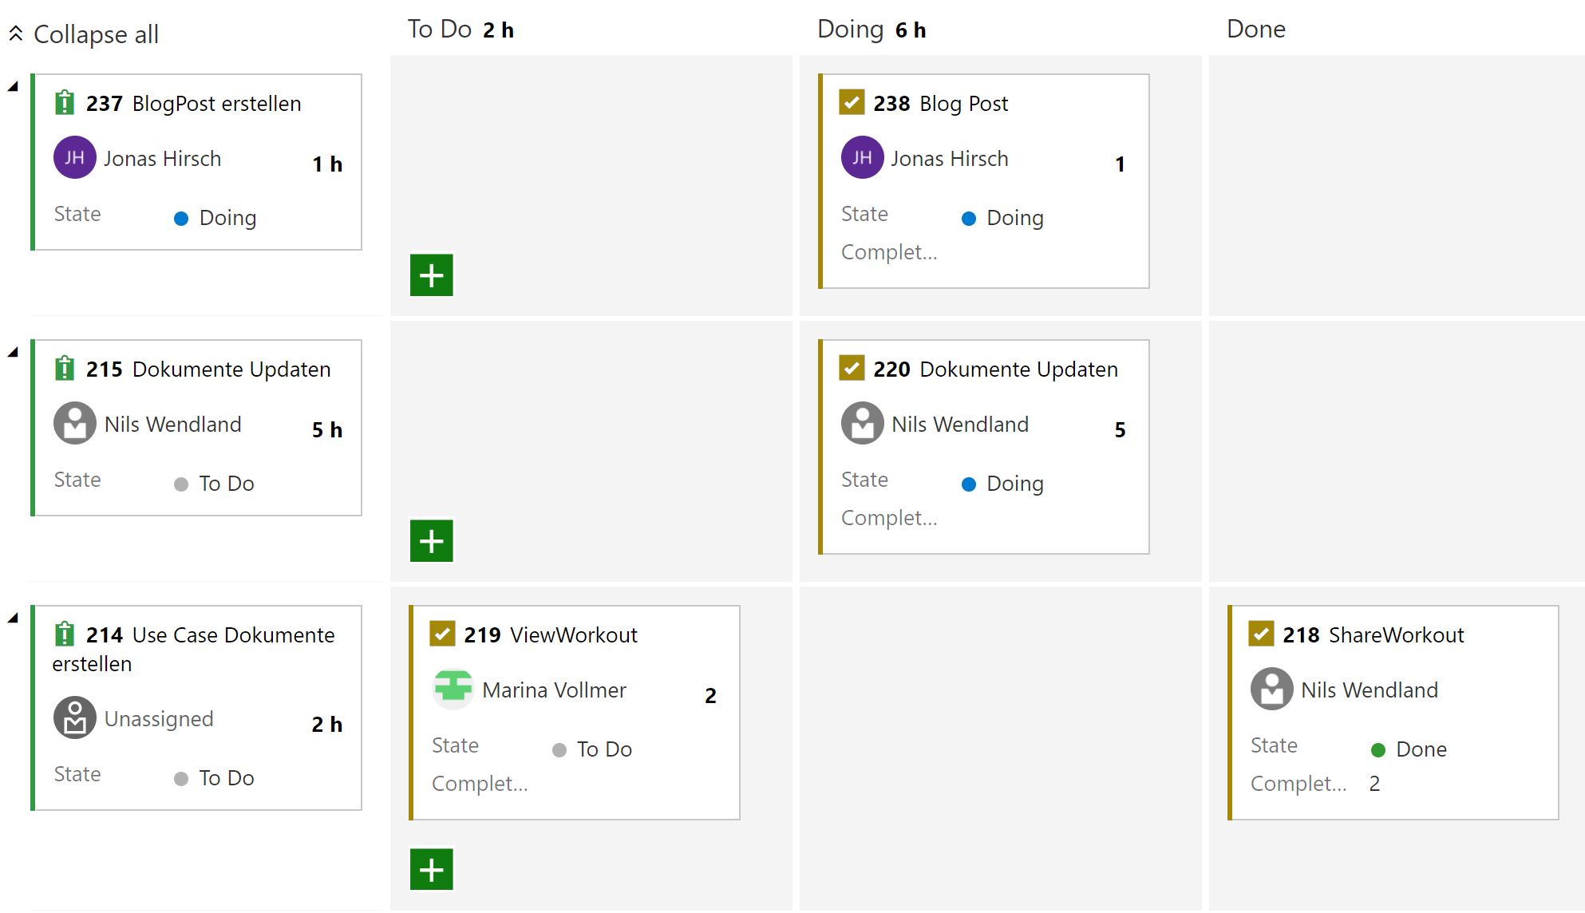
2.2 Agile board

Slide 15
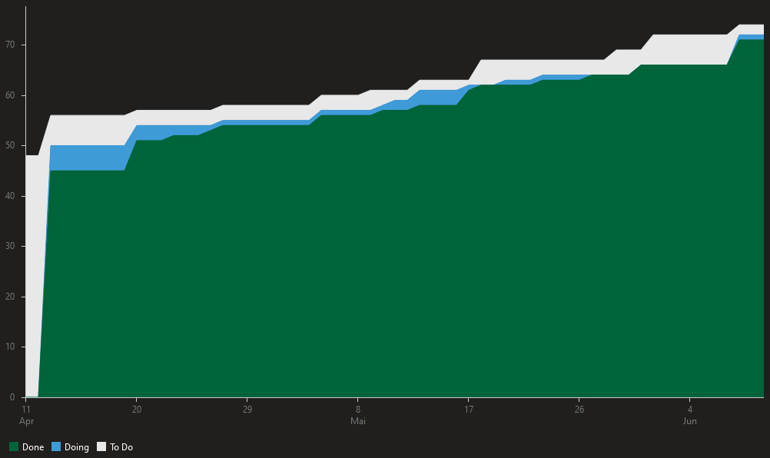
2.3 Cumulative Flow Diagram

Slide 16

2.4 Risk Management

Slide 17

3. Technische Fähigkeiten

Slide 18
3.1 Architektur
Model
Datenbank
View
Dynamische Layouts
Controller
Navigation zwischen den Seiten
Laden von Ressourcen der Datenbank
Erstellen von dynamischen Objekten auf den Views

Slide 19
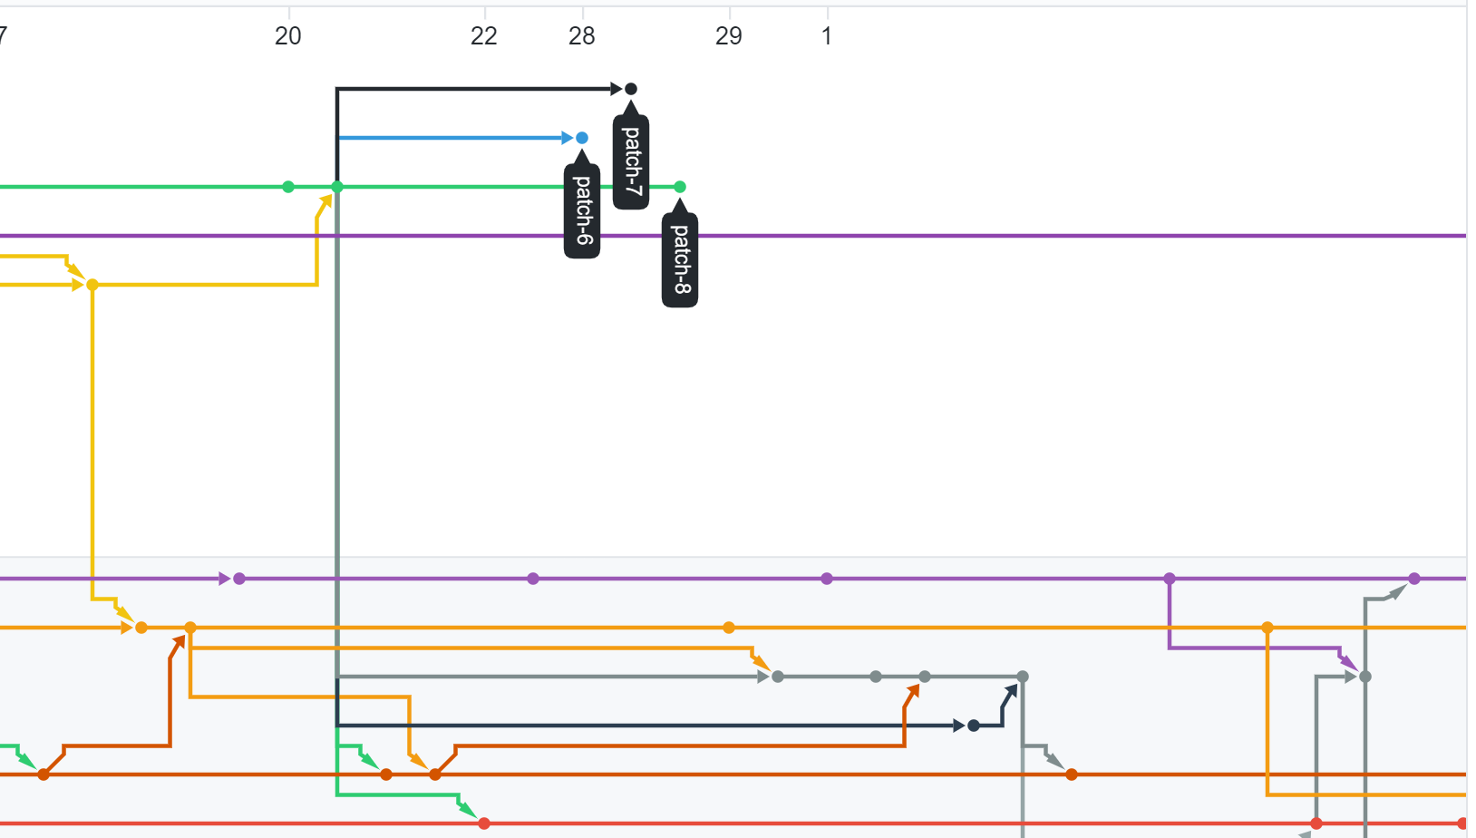
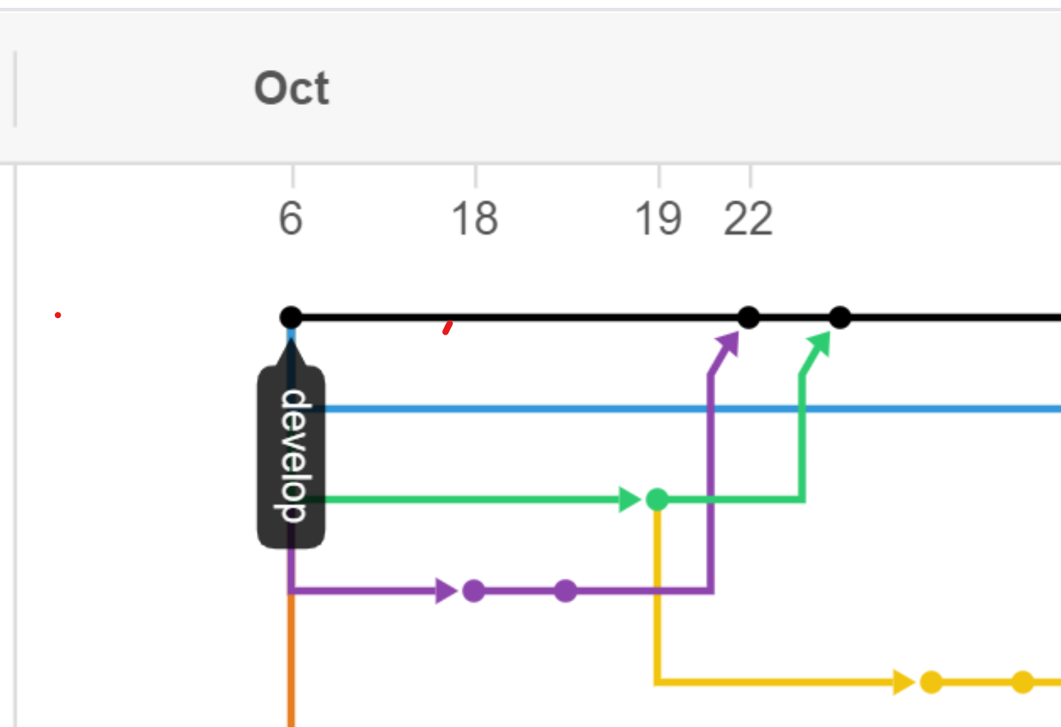
3.2 Version Control
GitHub
GitHub Pipeline
Pull Requests
Code Review
Azure Build Pipeline

Slide 20


3.3 Tests / Metriken
UI Test: Flutter Gherkin
Unit Tests
Sonar Qube
CodeCov

Slide 21
Demo

